Slide 1
志愿者管理系统
——系统分析与设计案例分享
黄芸茵 17214623
赵惠 17214719
蒋雪 17214629

Slide 2
项目组成员
指导老师：衣杨
姓名 | 学号
黄芸茵 | 17214623
赵惠 | 17214719
蒋雪 | 17214629
乐思逸 | 17214638
王乾龙 | 17214684
徐仙儿 | 17214561

Slide 3
简述
本ppt以“志愿者管理系统”为例，系统、完整地讲解了系统分析与设计的过程，包括需求分析、架构设计、用例分析、子系统及其接口设计、部件设计等内容，使学生对可视化建模过程和相应的制品有较全面的理解，具备使用“面向对象+UML”建造一个健壮、易于维护、可扩展的软件系统的能力。
本案例仅供参考，祝各位师弟师妹取得好成绩！

Slide 4
1 需求分析
该部分对待开发系统进行了详细分析，旨在明确待开发系统所解决的问题、功能性需求及非功能性需求等。
主要分为5个步骤：
问题陈述
用例析取
用例规约
补充规约
术语表

Slide 5
1.1 问题陈述
该部分需要说明设计和开发了什么系统，阐述设计和开发本系统的原因及背景，并对本系统的功能做简要介绍。语言描述要真实可信、表达充分，尽量达到“信达雅”的要求。

Slide 6
1.1 问题陈述
说明某一问题现状、设计和开发本系统的原因及背景。
作为一名在校大学生，公益志愿活动与其学习、生活息息相关。积极参与志愿活动对社会、团队、个人的发展都具有重要意义。从社会层面来说，参与志愿活动能够帮助有需要的人群，提升其快乐和幸福感，同时增强了社会的包容性，促进了社会和谐。从团队角度来说，组织和参加志愿活动能够增强团队凝聚力，发挥团队精神，提升团队影响力。对个人来讲，参与志愿活动能够传递爱心与温暖，有效锻炼个人能力，提升社会责任感。同时，学校还将志愿活动参与时长作为各项评判的标准之一，如奖学金评定等工作。然而，对于大部分学生而言，他们获得志愿活动信息的途径主要是校园海报、口口相传等，具有遗漏率高、来源杂、信息零碎化等缺点。同时，志愿活动后续跟踪困难，需不断联系负责人以确认公益时长。因此，学生缺乏一个统一、条理、直观、整合度高的志愿活动交流平台。

Slide 7
1.1 问题陈述
说明将开发一个什么系统，并简要介绍其功能。（这里只列举部分功能介绍为例）
基于此，本项目组将设计和开发一个志愿者管理系统。该系统使用thinkphp开发框架，基于MVC三层架构，集管理、发布志愿活动功能于一身，为学生用户提供了获得志愿活动信息和后续追踪的平台。该系统设定两个角色，分别为管理员和学生用户。
管理员功能单一，仅负责审核上传的志愿活动信息内容并作出反馈，审核结果为“通过”或“不通过”，未审核信息显示为“待审核”。
学生用户能够登录系统、查看和申请参加志愿活动、查看已报名活动、发布活动、录用报名人员、查看个人公益时长、查看和修改个人信息。
......

Slide 8
1.2 用例析取
该部分对本系统的用例进行了析取，得到了本系统的用例图
用例图中只需要表达系统功能，不需要表达功能之间的关系，不要出现两个用例相连的情况。
图1-1 志愿者管理系统用例图

Slide 9
1.3 用例规约
该部分对本系统的用例进行了详细描述，包括名称、简要说明、参与者、事件流、特殊需求、前置条件、后置条件、活动图等。
名称：本用例的名称。
简要说明：简要介绍本用例描述了什么功能。
参与者：本用例的参与角色。
事件流：本用例的全部事件流，包括基本事件流、后备事件流、子事件流等。
特殊需求：本用例正常进行所需的特殊需求。
前置条件：用例开始需要满足的条件。
后置条件：用例成功或失败后得到的结果。
活动图：本用例的活动图。
此处以“发布活动”和“管理个人信息”为例进行详细说明。

Slide 10
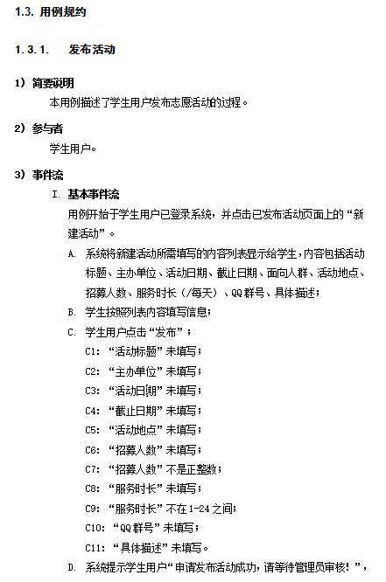
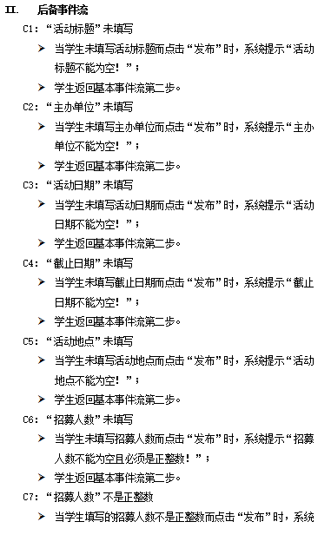

1.3.1 发布活动用例规约
后备事件流

Slide 11
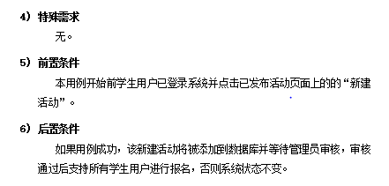
1.3.1 发布活动用例规约
用例规约要准确、详尽，不能出现“相应”、“等”之类的词语。在本用例中，C1~C11要一一详细写出，而不能使用“活动标题、主办单位等”来代替。

Slide 12
1.3.1 发布活动用例规约
7）活动图
活动图中，同步条之间的活动需要全部完成才能进行下一步。
图1-2 发布活动活动图

Slide 13
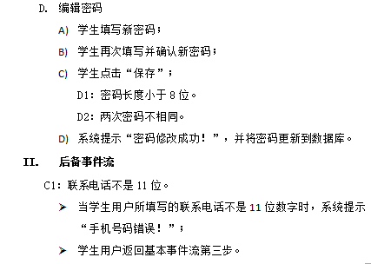
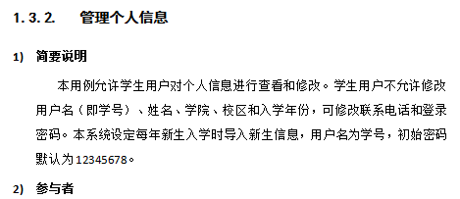
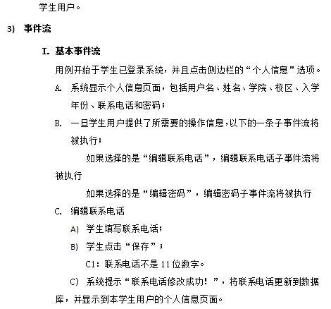
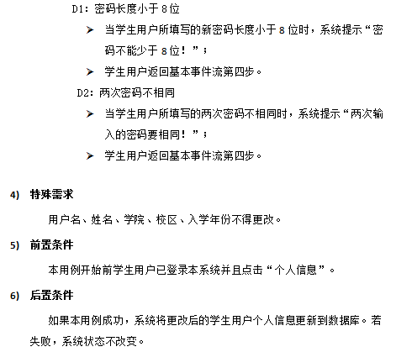
1.3.2 管理个人信息用例规约

Slide 14
1.3.2 管理个人信息用例规约
7）活动图
图1-3 管理个人信息活动图

Slide 15
1.4 补充规约
该部分描述了整个系统全局性的非功能需求，如可用性、可靠性、可支持性、安全性等。
1.4.1.可靠性
本系统可以保证7*24小时连续运行，一周维护时间不会超过2小时。
1.4.2.安全性
本系统面向中山大学全体在校学生。用户名、姓名、学院、校区、入学年份由学校相关部门提供，在本系统中不得更改。
密码以密文存储在数据库中。
1.4.3.可用性
本系统目标群体为中山大学在校学生。对于大学生而言，系统页面简单易理解、易操作。

Slide 16
1.4 补充规约
1.4.4.性能
本系统性能满足1000个人同时使用，页面反应时间不能超过3秒，允许大量的并发访问。
1.4.5.可支持性
本系统支持主流浏览器，如360浏览器，IE浏览器等。
1.4.6.可扩展性
本系统能接受对现有功能合理的改进，增加一些新的功能。

Slide 17
1.5 术语表
该部分用来定义项目文档中出现的读者可能不熟悉的术语，包含了本系统的关键概念。（此处只列举部分术语为例）
Tips：
从问题陈述、用例规约中划出名词性词语，从中提取需要进行定义的术语。

Slide 18
1.5 术语表
表1-1 志愿者管理系统术语表
术语 | 含义
学生用户 | 中山大学全体在校学生。
管理员 | 可查看和审核学生用户发布的志愿活动。
用户名 | 学生在校期间学号。
志愿活动状态 | 表示本志愿活动的审核状态，共有三种：待审核、审核通过、审核不通过。待审核表示管理员还未审核该志愿活动，审核通过表示管理员已经审核并且通过该活动申请，审核未通过表示管理员已经审核但是该活动申请未成功。

Slide 19
2 架构设计
该部分又称为概要设计，主要描述系统设计时所使用的基本架构，比如MVC，并对架构做简单介绍。
主要分为3个步骤：
架构描述
架构图
关键抽象

Slide 20
2.1 架构描述
本部分首先说明本系统使用了什么架构，然后对架构做出详细阐述。
（可以补充有几种架构）

Slide 21
2.1 架构描述
2.架构设计
2.1.架构描述
本系统基于thinkphp框架，采用MVC（Model View Controller）三层架构。该架构的使用实现了应用程序的分层管理，简化了后续对程序的修改和扩展，并且使程序某一部分的重复利用成为可能。
View层又称视图层，是用户看到并与之交互的页面。在本系统中，视图层由众多HTML文件组成，它们负责获取用户的输入及显示控制层处理的结果。
Controller层又称控制层，它收到来自视图层的请求并对实体类进行增删改查。当单击Web页面中的超链接和发送HTML表单时，控制层接收请求并处理请求，然后确定用哪个视图来显示处理返回的数据。
Model层又称数据层，主要作用是存储和访问数据。

Slide 22
2.2 架构图
根据2.1的描述，图文结合，画出架构图
（补充每一种架构的图示）
此处架构图中使用的是空包，不需要写出类。View，Controller，Model的顺序不能随便放，同时要注意箭头方向。
2.2.架构图
图2-1 志愿者管理系统架构图

Slide 23
2.3 关键抽象
关键抽象就是找到系统实体类的过程。根据第一章的问题陈述以及术语表可初步找出系统的实体类。实体类是存储和修改的数据类。

Slide 24
2.3 关键抽象
2.3.关键抽象
关键抽象即为找到系统实体类的过程。实体类为系统中存储和改动的数据，可以从需求分析中的术语表中得到。经过分析，本系统有三个实体类，分别为用户表，活动表和报名表，用户表存储了与用户相关的一切信息，包含用户名、密码、入学年份等，活动表包含了活动名称、活动时间、活动人数等信息，报名表包含了活动名称、报名情况等信息。
图2-2 志愿者管理系统实体类图

Slide 25
3 用例分析
用例分析为详细设计的第一部分。主要对系统用例进行具体分析。
主要分为4个步骤：
补充用例规约
用例中类的析取
分析机制
合并分析类

Slide 26
3.1 补充用例规约
在这一节中，我们需要重新审视1.3节中的用例规约，检查是否有错误或不完善的地方。如果有则需要进行修改或完善，如果没有，如下表述即可。
3.1. 补充用例规约
经检查， 本项目组发现用例规约比较完善，暂时无需补充。

Slide 27
3.2 用例中类的析取
在这一节中，需要找出1.3节每个用例的三种类（边界类、控制类、实体类），确定类的属性和操作，画出对应的用例析取图和时序图。
具体过程如下：
对于1.3节的每个用例，进行以下操作
找出用例中的三种类，对三种类进行简单描述
画出用例析取图
画出时序图（确定类的操作）
对时序图进行简单描述
下面我们以1.3.1发布活动和1.3.2管理个人信息为例，进行类的析取。

Slide 28
3.2.1 发布活动用例析取
找出用例中的三种类，对三种类进行简单描述。
3.2.1. 发布活动用例析取
根据第一章系统需求分析中的用例规约，经分析可得该用例中的三种类。
边界类： newActiv。newActiv为新活动信息填写页面。
控制类：PublishAction。PublishAction控制类负责处理关于发布活动的相关操作，包括查看所有发布、发布新活动、查看报名情况、显示新建发布页、确认录用与完成。
实体类：ActivityModel。ActivityModel实体类表示活动实体，包含活动编号、活动标题、招募人数、已报名人数、活动日期、截止日期、面向人群、主办方、活动地点、服务时长（/天）、具体描述、qq群号、发布时间、审核结果、审核意见和发布者编号信息。

Slide 29
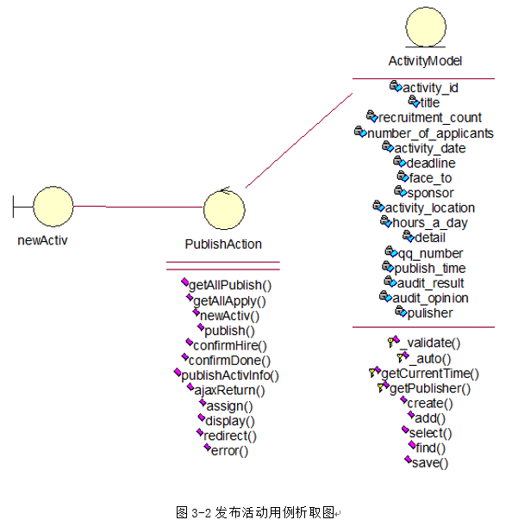
3.2.1 发布活动用例析取
画出用例析取图。

Slide 30
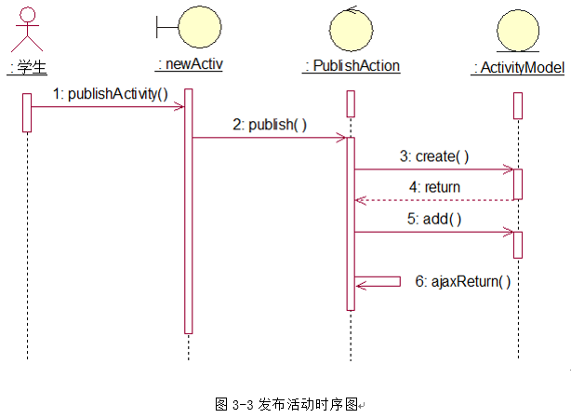
3.2.1 发布活动用例析取
画出时序图（确定类的操作）。

Slide 31
3.2.1 发布活动用例析取
对时序图进行简单描述。
学生点击newActiv新建活动信息填写页上的“保存”按钮，系统调用newActiv上的publishActivity()方法，该方法以post方式将新活动信息数据传给PublishAction控制类的publish()方法。publish()方法获取到post传过来的新活动信息和Session中的用户编号，调用ActivityModel实体类的create()方法创建数据对象，并进行自动验证和自动完成。自动验证表示对用户输入的新活动信息进行验证，判断是否为合法数据。自动完成表示将数据插入数据库时会对部分数据进行处理，比如设置默认值。若创建失败，返回错误信息。若创建成功，再调用ActivityModel实体类的add()方法保存新活动到数据库。最后调用PublishAction控制类的ajaxReturn()方法把结果返回到publishActivity()方法。

Slide 32
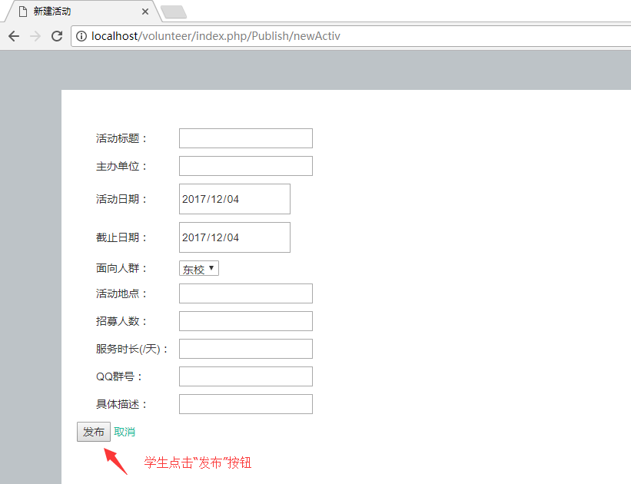
3.2.1 发布活动用例析取
这里我们给出代码片段和运行界面，以便同学们理解时序图的画法。
下图是新建活动信息填写页面。

Slide 33
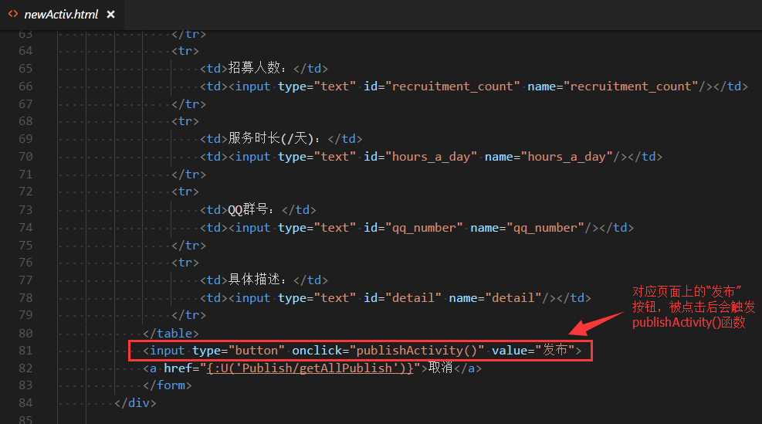
3.2.1 发布活动用例析取
下图是新建活动信息填写页面对应的html文件：newActiv.html

Slide 34
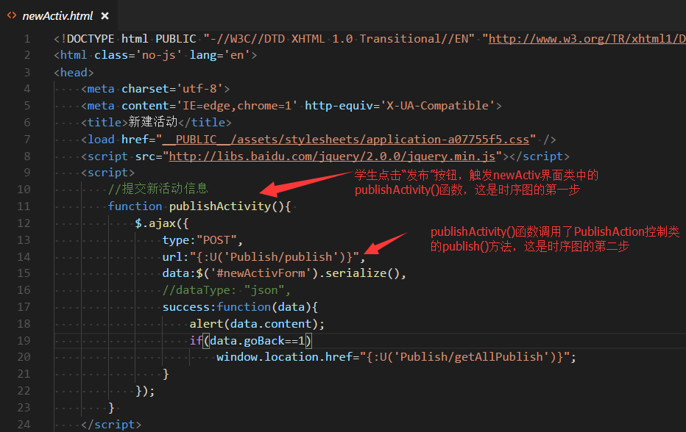
3.2.1 发布活动用例析取
下图是新建活动信息填写页面对应的html文件：newActiv.html

Slide 35
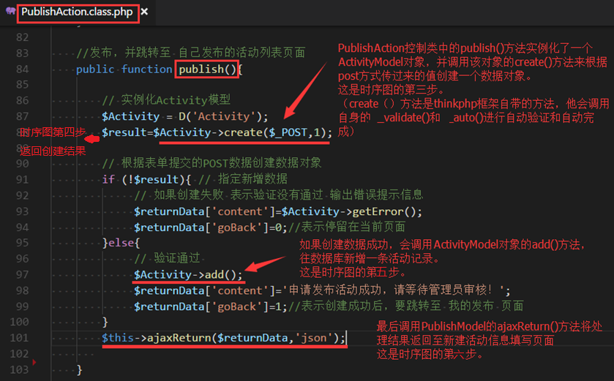
3.2.1 发布活动用例析取
下图是PublishAction控制类对应的文件：PublishAction.class.php

Slide 36
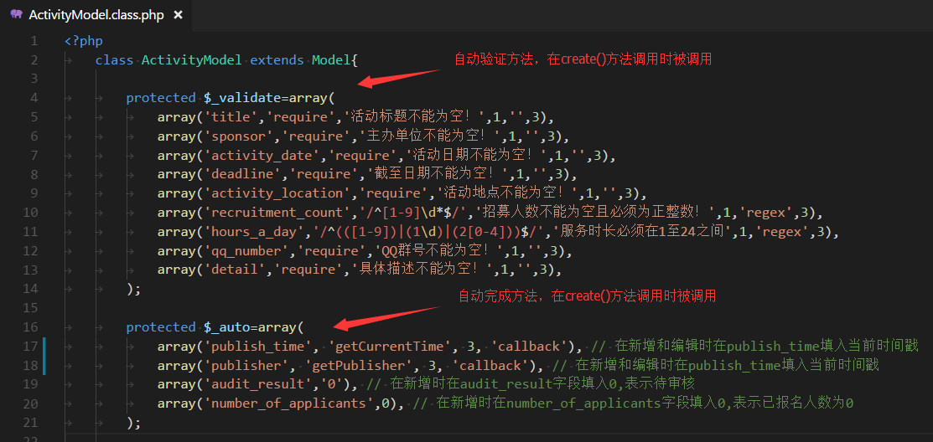
3.2.1 发布活动用例析取
下图是ActivityModel实体类对应的文件：ActivityModel.class.php

Slide 37
3.2.2 管理个人信息用例析取
找出用例中的三种类，对三种类进行简单描述。
3.2.1. 发布活动用例析取
根据第一章系统需求分析中的用例规约，经分析可得该用例中的三种类。
边界类：sidebar和showInfo。sidebar是侧边栏接口，用户点击不同侧边栏选项，系统跳转至不同页面。在这个用例中，用户点击侧边栏“个人信息”选项，系统处理请求并返回个人信息页面，即showInfo。。
控制类：InfoAction。InfoAction用于查看、修改个人信息。
实体类：UserModel。UserModel表示用户实体，包含用户编号、用户名、密码、所属校区、入学年份、联系电话、学院、姓名和角色信息。

Slide 38
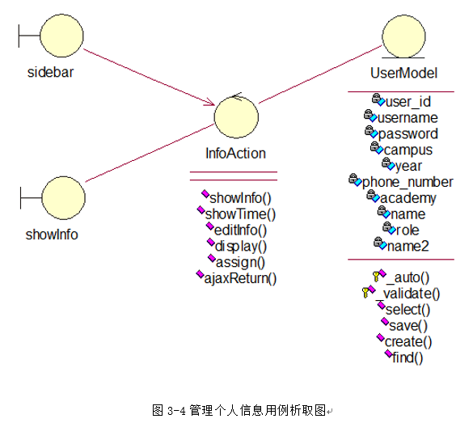
3.2.2 管理个人信息用例析取
画出用例析取图。

Slide 39
3.2.2 管理个人信息用例析取
管理个人信息用例包括：
查看个人信息
修改联系电话
修改密码
以下仅对查看个人信息进行详细描述

Slide 40
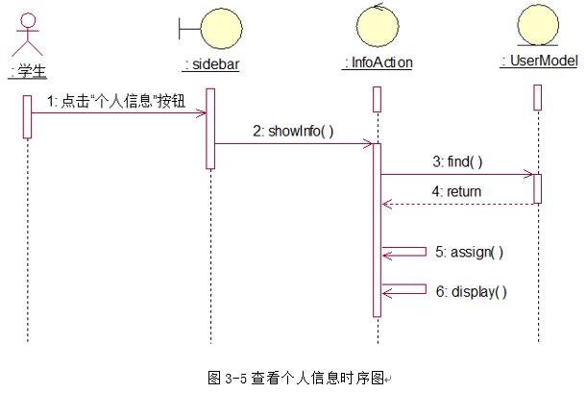
3.2.2 管理个人信息用例析取
画出时序图。

Slide 41
3.2.2 管理个人信息用例析取
对时序图进行简单描述。
学生点击侧边栏sidebar上的“个人信息”按钮，系统调用InfoAction控制类的showInfo()方法，从Session中得到学生的id，根据id调用实体类UserModel的find()方法，该方法返回学生的各项信息，调用InfoAction的assign()方法将各项信息赋值到页面，最后调用InfoAction的display()方法，显示个人信息页面showInfo。

Slide 42
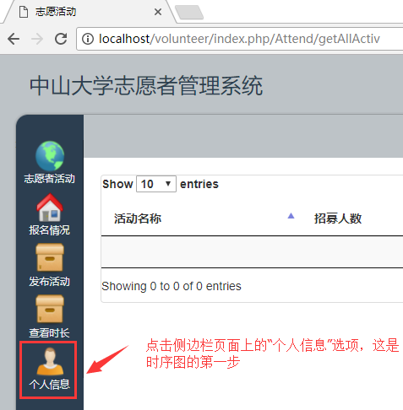
3.2.2 管理个人信息用例析取
下图是侧边栏页面。

Slide 43
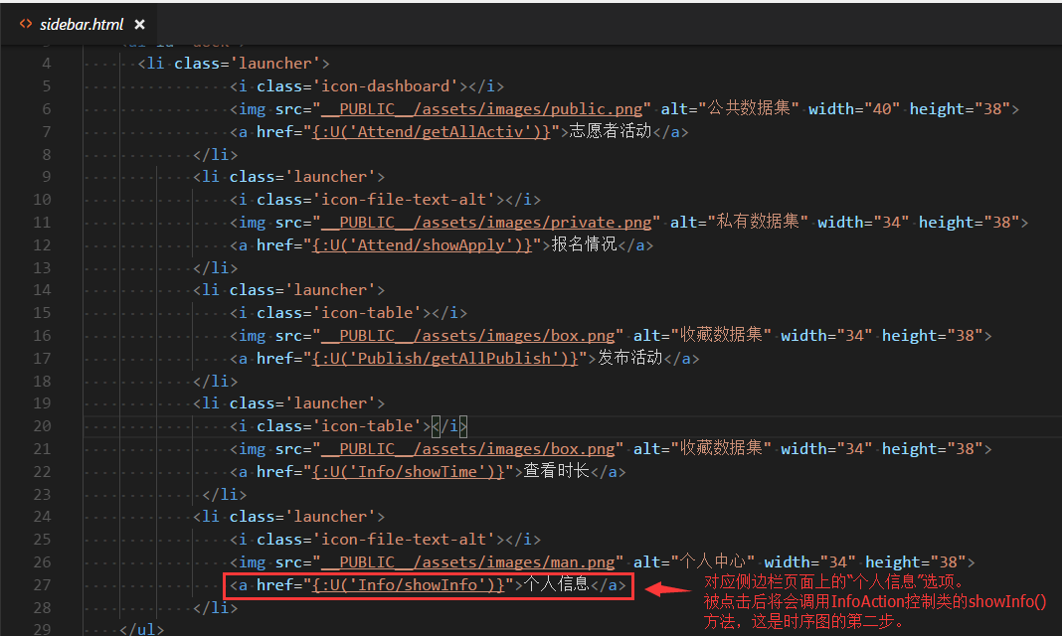
3.2.2 管理个人信息用例析取
下图是侧边栏页面对应的sidebar.html文件

Slide 44
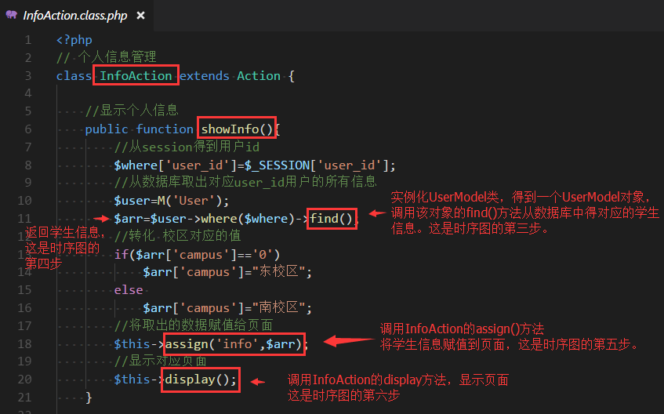
3.2.2 管理个人信息用例析取
下图是InfoAction控制类对应的文件：InfoAction.class.php

Slide 45
3.3 分析机制
本节根据1.4补充规约得到上述边界类、控制类、数据类需要满足的非功能性需求，列出系统的分析机制表，如下表所示。
表3-1 志愿者服务系统分析机制表
分析类（analysis classes） | 分析机制(analysis mechanism)
ActivityModel | 持久性、安全性
ApplicationModel | 持久性、安全性
UserModel | 持久性、安全性

Slide 46
3.4 合并分析类
本节将析取出来的边界类、
控制类、数据类进行合并整理，
得到系统的合并类图。
（放大看比较清晰）

Slide 47
4 子系统及其接口设计
子系统及其接口设计为详细设计的第二部分。主要描述系统功能较为复杂时，将一部分功能封装成为子系统。
主要有4个步骤：
确定设计类
定义子系统
定义接口
确定可重用子系统

Slide 48
4.1 确定设计类
第三章用例分析中出现的所有类均称为分析类，在这一节中，我们需要判断这些分析类能否成为设计类。
判断的原则：类功能是否复杂，能否进行合并或者拆分，或者类是否是单逻辑。

Slide 49
4.1 确定设计类
4.子系统及其接口设计
4.1.确定设计类
本项目组对第三章的分析类进行了分析与检查，以确定其是否能成为设计类。经过分析发现，第三章中所有分析类均为单逻辑，不需要进行类的分解或合并，因此不做修改，设计类如第三章所示。

Slide 50
4.2 定义子系统
子系统的划分可以通过角色分类或者功能分类等。主要作用就是为了系统代码的重用，比如在财务系统中，可以将其核心功能如订单功能封装成子系统，当再次开发类似财务系统时，其子系统可重复使用。
子系统可以用包图表示。当系统无需拆分子系统时，4.3以及4.4节可省略。

Slide 51
4.2 定义子系统
4.2.定义子系统
经过本项目组分析，本系统无需进行子系统设计及其接口设计。

Slide 52
4.3 定义接口
调用子系统必须通过接口，因此在4.1中我们定义的所有子系统都必须定义接口。

Slide 53
4.4 确定可重用子系统
当某个子系统可以重复使用时，应在本节进行详细说明。
主要是为了实现代码的重用性。

Slide 54
5 部件设计
部件设计为详细设计的第三部分。主要分析了系统在运行时可能产生的一些非功能性需求，解决资源抢占造成的冲突，并给出详细的设计方案。
主要有4个步骤：
分析并发需求
针对某个需求的设计方案
生命周期
映射到现实系统

Slide 55
5.1 分析并发需求
系统在运行时可能因为多人在线或者其他原因产生多cpu，多线程多进程等并发需求。这些需求可以从第一章问题陈述中以及补充规约中获得。

Slide 56
5.1 分析并发需求
5.部件设计
第三章类图中并未规定系统运行时功能，因此在系统运行时可能因为多线程多进程并发需求等产生资源抢占等问题。部件设计会分析系统运行时产生的一系列非功能性问题并给出解决方案。
5.1.分析并发需求
本系统在运行时会产生一些并发需求：
(1)多人同时使用该系统
(2)报名人数超过志愿活动招募人数

Slide 57
5.2 针对某个需求的设计方案
5.1中分析了系统可能产生的并发需求，本节就某个需求给出详细的设计方案。
找出有冲突的相关类（系统运行时也称为线程进程）
给出针对相关类的设计方案。如选课系统里选课人数不能超过10人，那么在选课相关类中可以设计进程池或者通过if循环控制条件。

Slide 58
5.2 针对某个需求的设计方案
5.2.针对报名人数问题的解决方案设计
系统运行时，志愿活动的报名人数可能会超过活动规定的招募人数，此时可能会产生资源冲突问题。为了解决这个问题，我们使用了发布者录用机制，即报名人数可以超出活动的招募人数，由发布者从所有报名者中录用合适的人员。

Slide 59
5.3 生命周期
主要描述了设计方案中涉及的相关类的生命周期，如线程在什么时候创建，在什么时候结束等。

Slide 60
5.4 映射到现实系统
前面几节给出了问题的详细设计方案，但是在现实系统中需要考虑一些其他问题，比如硬件需求等等。
这一节中需要分析以及说明设计方案是否能够在现实系统中运行。

Slide 61
结语
感谢大家的耐心阅读，我们项目组所有成员非常荣幸能够为各位师弟师妹的学习提供一些微小的帮助。衷心希望大家能够在系统分析与设计这门课程中学有所得，并化为己用。
“千丈之堤，以蝼蚁之穴溃；百尺之室，以突隙之烟焚。”不论是软件的设计与开发，亦或是日后的学习与工作，严谨认真的态度都必不可少。相信大家能够比我们做得更加出色，青出于蓝而胜于蓝，同时也欢迎大家的批评指正。砥砺前行，共同进步！
再次感谢大家的阅读！

